Slide 1
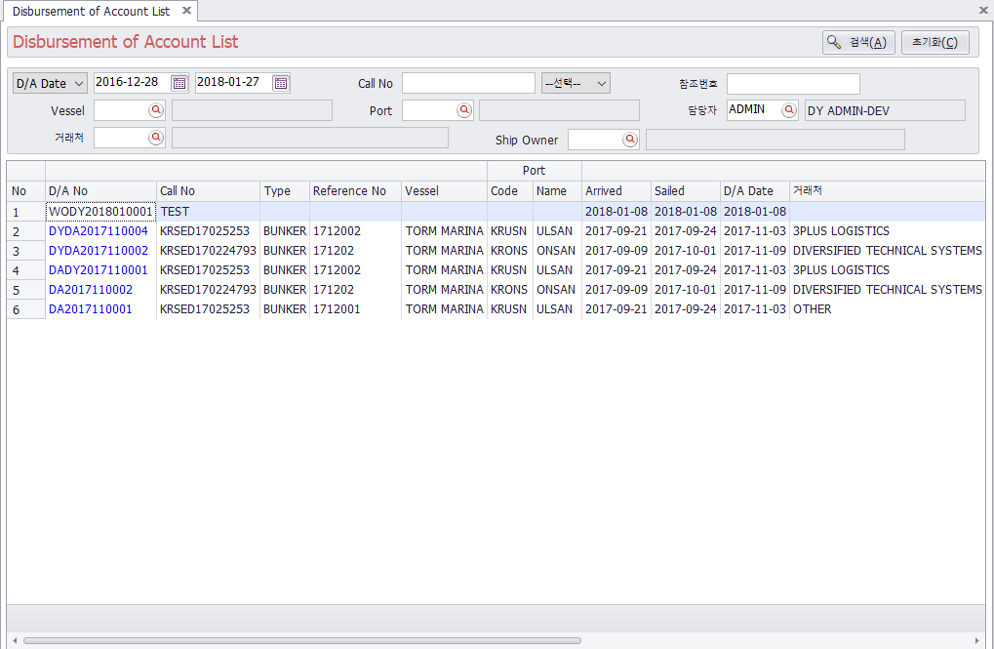
Agent – D/A List
D/A 리스트를 조회한다.
D/A Date : D/A의 등록일 기간 입력한다.
Call No : 조회할 Call No 및 Call Type을 입력한다.
참조번호 : 참조번호를 입력한다.
Vessel : Vessel을 입력한다.
Port : 항구코드를 입력한다.
담당자 : 담당자를 입력한다(로그인한 사용자가 기본값).
거래처 : 오더를 받은 거래처를 입력한다.
Ship Owner : 선박소유 회사를 입력한다.
[기본설명]
등록된 D/A 데이터를 조회한다.

Slide 2
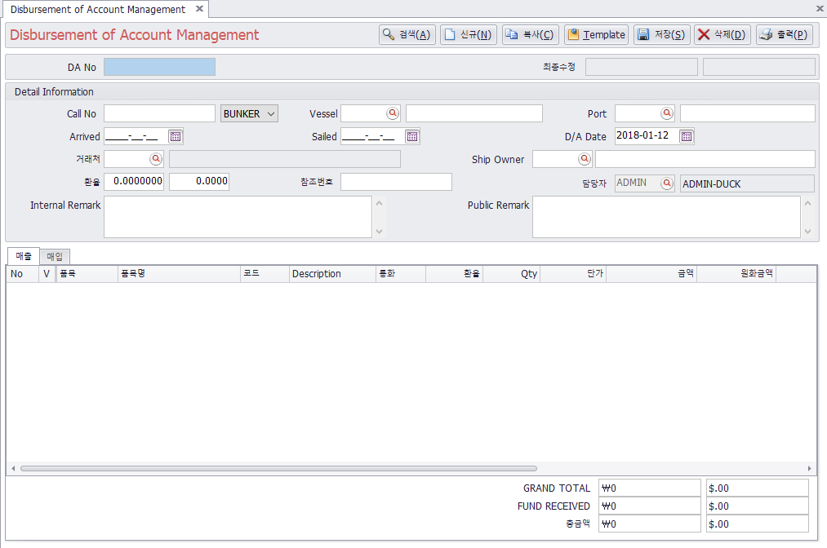
Agent – D/A Management
D/A를 등록한다.
1. D/A No : 저장 버튼 클릭 시 자동생성 된다.
2. Call No : Call No와 Call Type을 적는다.
3. Vessel : 선박코드와 선박명 입력.
4. Port : 포트를 입력한다. 5. Arrived : 배가 도착한 날짜를 적는다.
6. Sailed : 출항일.
7. D/A Date : D/A 생성일을 입력한다.
8. 거래처 : 거래처를 입력한다.
9. Ship Owner : 선박 소유회사를 입력한다.
10. 환율 : 외화 → 원화 환산 환율과 원화 → 외화 환산 환율을 입력한다. 한쪽을 입력하면 다른 입력란은 자동으로 계산된다.
11. 참조번호 : 참조번호를 입력한다. 같은 참조번호를 가진 전표의 선수금 합계를 가져와서 FUND RECEIVED 금액으로 자동 입력된다.
12. 담당자 : 해당 D/A를 입력한 사람이 자동으로 입력된다.
13. Internal Remark : 내부 참조사항을 입력한다.
14. Public Remark : 외부 참조사항을 입력한다.
버튼 설명
검색 : D/A No를 입력하고 검색버튼을 누르면 해당 번호에 대한 데이터를 검색한다.
신규 : 새로운 데이터를 입력하기 위한 버튼. 화면이 초기화 된다.
복사 : 해당 데이터를 복사해서 새로운 데이터를 생성할 수 있다.
Template : 미리 저장해둔 Template를 가져와서 데이터를 생성한다.
저장 : 입력한 데이터를 저장한다.
삭제 : 저장된 데이터를 삭제한다.
출력 : 조회된 D/A에 대한 레포트를 출력한다.
[기본설명]
D/A 오더를 관리하는 화면이다.
매출 금액과 매입 금액을 한 화면에서 관리한다.
선수금이 입금된 경우, 참조번호를 통해서 해당 선수금을 확인할 수 있다.
거래처에 따라서 D/C Note(해외)나 인보이스(매출), 지출결의서(매입)를 생성하는 화면으로 이동 가능하다.
조회된 D/A에 대한 레포트를 출력한다.

Slide 3
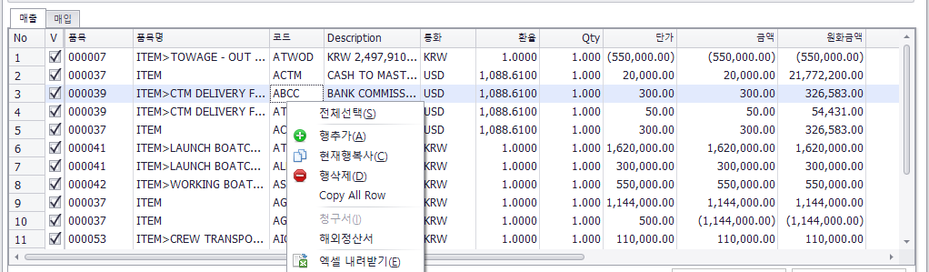
Agent – D/A Management(매출)
D/A를 등록한다.
1. V : 데이터 선택. 선택된 데이터만 레포트에 출력된다.
2. 품목/품목명 : 해당 운임의 상위 항목을 입력한다.
3. 코드/Description : 운임을 입력한다. 품목에 등록된 운임코드만 입력할 수 있다.
4. 통화 : 통화코드를 입력한다. 5. 환율 : 환율을 입력한다. 화면 상단에 입력된 환율이 기본값으로 입력된다.
6. Qty : 수량을 입력한다.
7. 단가 : 단가를 입력한다(수량, 단가 입력 시 금액은 자동계산됨).
8. 금액 : 해당 운임코드에 대한 금액을 입력한다.
9. 원화금액 : 금액에 대한 원화 환산 금액을 보여준다.
팝업메뉴 설명
전체선택 : 첫번째 줄 선택 여부에 따라서 전체선택/전체선택 해제를 한다.
행추가 : 새로운 데이터를 생성한다.
현재행 복사 : 현재 선택된 데이터를 바로 아래줄에 복사한다.
행삭제 : 현재 선택된 행을 삭제한다.
Copy All Row : 전체 데이터를 매입에 복사한다.
청구서/해외정산서 : 거래처에 따라 해당 화면으로 이동한다.
엑셀 내려받기 : 현재 데이터를 엑셀로 저장한다.
[기본설명]
헤더 거래처에 대한 매입/매출 금액을 입력한다(매입의 경우 마이너스 금액 입력).
화면 상단의 Template 버튼을 이용해서 미리 저장된 Template를 입력할 수 있다(기 입력된 데이터는 삭제됨).
Copy All Row 버튼을 이용해서 전체 항목을 매입으로 등록 할 수 있다(기 입력된 데이터는 삭제됨).

Slide 4
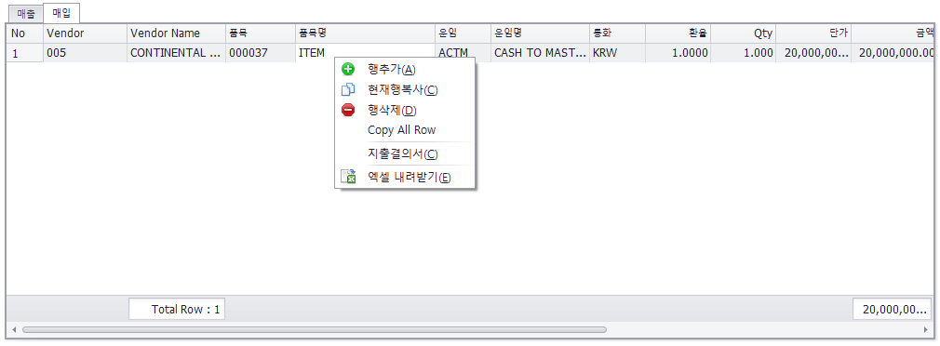
Agent – D/A Management(매입)
D/A를 등록한다.
1. Vendor/Name : 매입 거래처를 입력한다.
2. 품목/품목명 : 해당 운임의 상위 항목을 입력한다.
3. 코드/Description : 운임을 입력한다. 품목에 등록된 운임코드만 입력할 수 있다.
4. 통화 : 통화코드를 입력한다. 5. 환율 : 환율을 입력한다. 화면 상단에 입력된 환율이 기본값으로 입력된다.
6. Qty : 수량을 입력한다.
7. 단가 : 단가를 입력한다(수량, 단가 입력 시 금액은 자동계산됨).
8. 금액 : 해당 운임코드에 대한 금액을 입력한다.
9. 원화금액 : 금액에 대한 원화 환산 금액을 보여준다.
팝업메뉴 설명
행추가 : 새로운 데이터를 생성한다.
현재행 복사 : 현재 선택된 데이터를 바로 아래줄에 복사한다.
행삭제 : 현재 선택된 행을 삭제한다.
Copy All Row : 전체 데이터를 매입에 복사한다.
지출결의서 : 거래처에 따라 해당 화면으로 이동한다.
엑셀 내려받기 : 현재 데이터를 엑셀로 저장한다.
[기본설명]
각거래처에 대한 매입 금액을 입력한다.
화면 상단의 Template 버튼을 이용해서 미리 저장된 Template를 입력할 수 있다(기 입력된 데이터는 삭제됨).
Copy All Row 버튼을 이용해서 전체 항목을 매출로 등록 할 수 있다(기 입력된 데이터는 삭제됨).

Slide 5
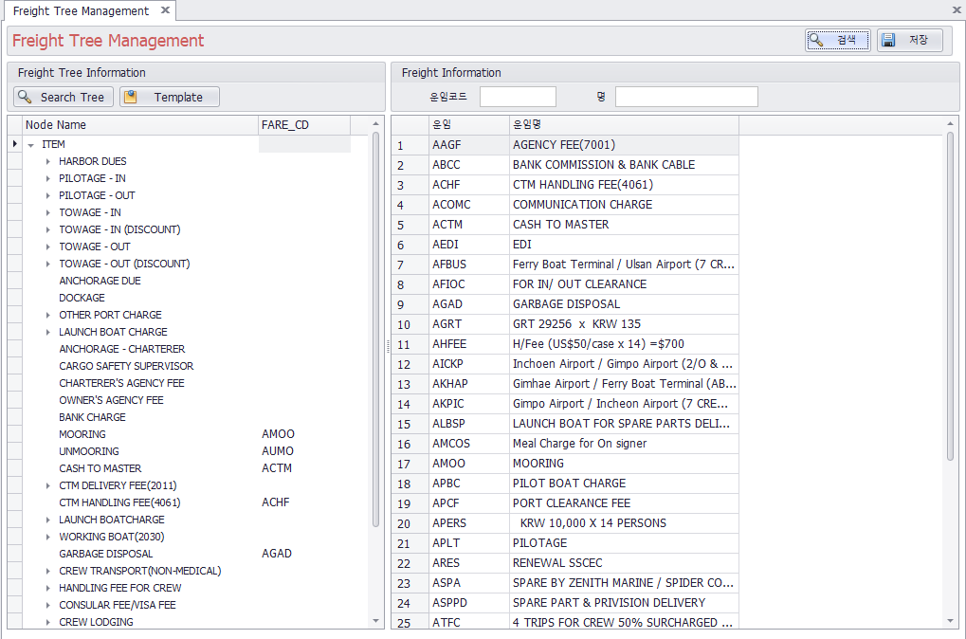
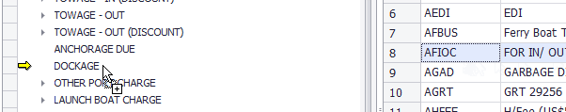
Agent – Freight Tree Management
Freight Tree를 등록한다.
1. 운임코드 : 검색할 운임코드를 입력한다.
2. 명 : 검색할 운임명을 입력한다.
버튼 설명
검색 : 오른쪽 화면의 운임코드를 검색한다.
저장 : 입력한 운임트리를 저장한다.
Search Tree : 왼쪽화면의 운임트리를 조회한다.
Template : Template관리 화면 팝업을 보여준다.
[기본설명]
Freight Tree를 관리하는 화면.
운임코드 관련 트리를 왼편에 등록하고 오른쪽 화면에서 운임코드를 조회한 후 드래그앤 드롭으로 등록한다(오른쪽 그림 참조).
등록된 항목은 드래그앤 드롭으로 순서를 변경할 수 있다.
각 항목명을 수정할 있다.
운임코드나 운임명은 변경할 수 없다.
Template 버튼으로 Template를 등록하고 관리할 수 있다(다음 페이지 참고).

Slide 6
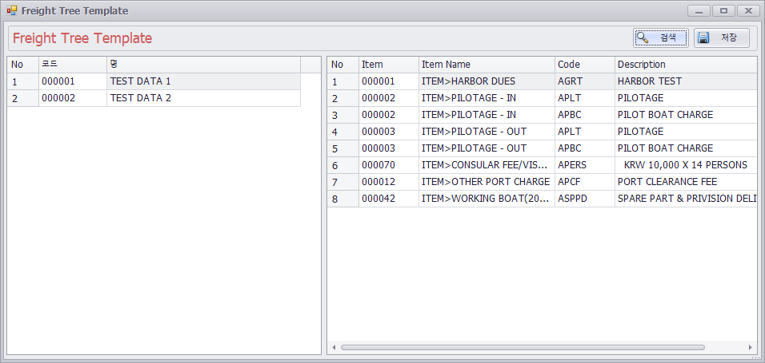
Agent – Freight Tree Management(Template 등록)
Freight Tree Template를 등록한다.
버튼 설명
검색 : 왼쪽 화면의 Template 코드 리스트를 조회한다.
저장 : 입력한 Template를 저장한다.
[기본설명]
Freight Tree Template를 관리하는 화면.
왼쪽 화면의 팝업메뉴에서 행추가를 해서 Template 코드 및 이름을 생성한다.
생성된 Template 코드를 선택하고 오른쪽 화면에서 행추가를 해서 생성할 운임코드들을 등록한다.
생성된 운임코드가 없으면 해당 Template 코드는 자동으로 삭제된다.

